Slide 1



المستوى
المقاعد
محدودة
2
أنشطة اللغة العربية
مرحلة تنشيط المستلزمات
الأسبوع 3
اليوم 3
نسخة تجريبية موجهة لمؤسسات الريادة
نسخة قيد التطوير

Slide 2


خاص بالأستاذ
توجيهات لاستعمال العرض
شرائح خاصة بالأستاذ(ة)
إرشادات للشروحات والتعليمات التي يجب على الأستاذ(ة) قولها
أمثلة على التوجيهات للأستاذ(ة)
يطلب من التلاميذ قراءة الكلمات

Slide 3

خاص بالأستاذ
مرحلة تنشيط المستلزمات
 | الأسبوع الأول | الأسبوع الثاني | الأسبوع الثالث | الأسبوع الرابع
المعجم | اللوحة الإلكترونية – استلقت –مغامرة – أعجبت – متحمسة - المشوقة | انبهر – الرفوف - أمينة المكتبة – رواد الفضاء – غادر - استعار | أخمد – تستغيث - فزع - وفي - تحاصر - كثيفة | متشوق – استغرقت - طازج - قلعة – الظهيرة – قارِبٌ - الأصداف
الاستماع والتحدث | العناصر: من- ماذا -أين -متى؟ التحدث: أستأذن | العناصر: من- ماذا -أين -متى؟ التحدث: أستأذن | العناصر: من- ماذا -أين -متى؟ التحدث: الشكر والامتنان | العناصر: من- ماذا -أين -متى؟ التحدث: الشكر والامتنان
القراءة | تصفية الصعوبات القرائية: الحروف المتشابهة رسما: ج ح خ؛ الطلاقة-القراءة الهرمية: الطلاقة قراءة فقرة بدقة واسترسال. الفهم: الإجابة عن أسئلة اختيار من متعدد. | تصفية الصعوبات القرائية: الحروف المتشابهة رسما: س ش؛ د ذ الطلاقة-القراءة الهرمية: الطلاقة قراءة فقرة بدقة واسترسال. الفهم: الإجابة عن أسئلة اختيار من متعدد. | تصفية الصعوبات القرائية: الحروف المتشابهة رسما: ع غ؛ ف ق الطلاقة-القراءة الهرمية: الطلاقة قراءة فقرة بدقة واسترسال. الفهم: التدرب على الإجابة بجمل تامة. | تصفية الصعوبات القرائية: الحروف المتشابهة رسما:؛ ر ز و ب ت ن الطلاقة-القراءة الهرمية: الطلاقة قراءة فقرة بدقة واسترسال. الفهم: التدرب على الإجابة بجمل تامة.
صرف | المؤنث / مذكر تحويلات حسب الضمائر | المؤنث / مذكر تحويلات حسب الضمائر | المفرد / الجمع تحويلات حسب الضمائر | المفرد / الجمع تحويلات حسب الضمائر
تراكيب | الجملة الاسمية | الجملة الاسمية | الجملة الفعلية | الجملة الفعلية
إملاء | الهمز في بداية الكلمة | الهمزة في بداية الكلمة | تنوين النصب | الألف المقصورة
تعبير كتابي | كتابة جمل بالإكمال | كتابة جمل بالإكمال | التعليق على صورة | التعليق على صورة
أين نحن في الزمان والمكان؟
الاستراتيجيات

Slide 4
خاص بالأستاذ
مضامين الأسبوع 3
الإملاء
التعبير الكتابي
القراءة
الاستماع والتحدث
تنوين النصب
التعليق على صورة
الصديق الوفي
- الطلاقة
- تصفية الصعوبات القرائية
الصديق الوفي
- التوقع والتحقق/العناصر
- أسلوب الشكر والامتنان
الاستراتيجيات
البنيات اللغوية
الأساليب
المعجم
الاستراتيجيات
تركيب جمل من خلال النسج على غرار / القراءة المسحية / القراءة الهرمية
الجملة الفعلية المفرد / الجمع تحويلات حسب الضمائر
أساليب الوصف
أخمد – تستغيث - فزع - وفي - تحاصر - كثيفة

Slide 5
خاص بالأستاذ
تنظيم حصص الأسبوع التربوي الثاني
اليوم
2
اليوم
1
أنشطة اعتيادية
استماع وتحدث
قراءة: استثمار المعجم
أنشطة اعتيادية
معجم
استماع وتحدث
قراءة: طلاقة
اليوم
4
اليوم
3
أنشطة اعتيادية
استماع وتحدث
قراءة : تمارين كتابية
أنشطة اعتيادية
استماع وتحدث
قراءة: تمارين كتابية
اليوم
6
اليوم
5
أنشطة اعتيادية
توليف ودعم
أنشطة اعتيادية
قراءة: استثمار النص
تعبير كتابي

Slide 6
خاص بالأستاذ
هيكلة حصة اليوم
النشاط الاعتيادي
1
10
نشيد : «النشيد الوطني»
إملاء على الألواح: كلمات تتضمن : ع غ
دقـائق
الاستماع والتحدث
3
40
الصديق الوفي: الزمان والمكان
التحدث: أسلوب الشكر والامتنان
دقيقة
قراءة
4
قراءة: طلاقة
قراءة: استثمار البنيات اللغوية – الجملة الفعلية
40
دقيقة

Slide 7

خاص بالأستاذ
عند نهاية الحصة
على الأقل % 80 من المتعلمين سيكونون قادرين على:
قراءة وكتابة كلمات تتضمن الحرفين المتشابهين: ع غ
تعرف بعض الأزمنة والأمكنة المذكورة في الحكاية.
محاكاة فعل كلامي يفيد الشكر والامتنان.

Slide 8




خاص بالأستاذ
تهييء الشروط والوسائل الديداكتيكية والتقنية
مؤشر الليزر
مطابقة الشرائح لإطار العرض
المذكرة اليومية: خطاطة ذهنية
حاسوب جاهز يتضمن شرائح الدرس

Slide 9
افتتاح الحصة

Slide 10


4. اختــــــــــتام الحـــــصة
3. قــــــــــــــــــــــــــــــــــــــراءة
2. استـــــــــــــــــماع وتحدث
1. افتتــــــــاح الحــــصة
مرحبا بكم . سننطلق في حصة اللغة العربية .

Slide 11





4. اختــــــــــتام الحـــــصة
3. قــــــــــــــــــــــــــــــــــــــراءة
2. استـــــــــــــــــماع وتحدث
1. افتتــــــــاح الحــــصة
ضعوا اللوحة على الطاولة، الدفتر والمقلمة في القمطر

Slide 12
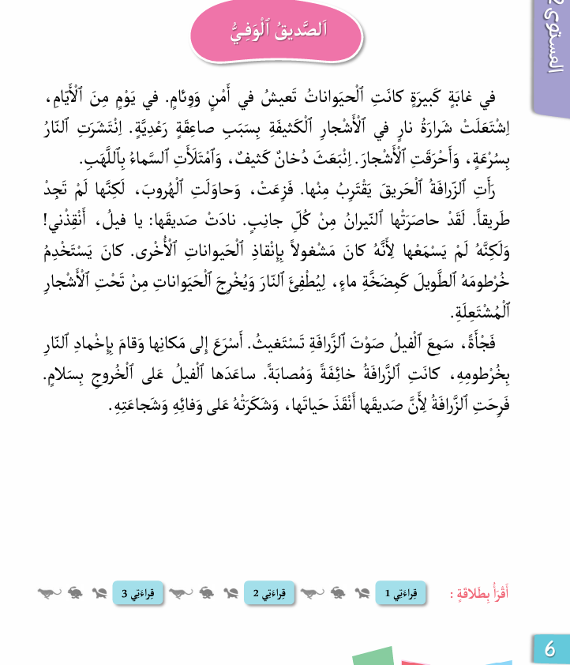
4. اختــــــــــتام الحـــــصة
3. قــــــــــــــــــــــــــــــــــــــراءة
2. استـــــــــــــــــماع وتحدث
1. افتتــــــــاح الحــــصة
يراقب الأستاذ الواجب المنزلي
1. أَقْرَأُ ﭐلْفَقْرَةَ ﭐلْأولى بِطَلاقَةٍ ثُمَّ أَنْقُلُها في دَفْتَري:

Slide 13
المقاعد
محدودة
10
دقـائق
نشاط اعتيادي1/2
نشيد: «النشيد الوطني»
إملاء على الألواح

Slide 14



4. اختــــــــــتام الحـــــصة
3. قــــــــــــــــــــــــــــــــــــــراءة
2. استـــــــــــــــــماع وتحدث
1. افتتــــــــاح الحــــصة
قفوا واعتدلوا، لننشد نشيدنا الوطني

Slide 15
4. اختــــــــــتام الحـــــصة
3. قــــــــــــــــــــــــــــــــــــــراءة
2. استـــــــــــــــــماع وتحدث
1. افتتــــــــاح الحــــصة
من ينشد؟
مَــــشْرِقَ ﭐلْأَنْــــــــــــــــــوارْ
دُمْتَ مُنْتَداهْ وحِماهْ
مَنْبِتَ ﭐلْأَحْـــــــــــــــــــــــــرارْ
مُنْتَدى ﭐلسُّؤْدَدِ وَحِماهْ
لِلْعُــــــــلا عُنْـــــــــــــــــوانْ
ذِكْرَ كُــــلِّ لِســـــــــــــــانْ
عِــــــشْتَ في ﭐلْأَوْطـــــــانْ
مِـــــــلْءَ كُــــــلِّ جَنــــــــــانْ
.
هَبَّ فَتاكْ لَبّى نِداكْ
هَواكَ ثــــــــارَ نورْ وَنارْ
بـِﭐلـــــــــــــرُّوحِ بِـﭐلْجَسَـــــــــدِ
في فَـــــــــــمي وَفي دَمي
.

Slide 16
المقاعد
محدودة
10
دقـائق
نشاط اعتيادي2/2
نشيد: «النشيد الوطني»
إملاء على الألواح

Slide 17
4. اختــــــــــتام الحـــــصة
3. قــــــــــــــــــــــــــــــــــــــراءة
2. استـــــــــــــــــماع وتحدث
1. افتتــــــــاح الحــــصة
سأملي عليكم كلمات تتضمن حرفي العين والغين
غ
ع

Slide 18

4. اختــــــــــتام الحـــــصة
3. قــــــــــــــــــــــــــــــــــــــراءة
2. استـــــــــــــــــماع وتحدث
1. افتتــــــــاح الحــــصة
سأقرأ الكلمات أولا. اقرؤوا بعد قراءتي.
غادَرَ
شُجاعاً
.
اِنْشَغَلَ
مُشْتَعِلَةً
.

Slide 19
4. اختــــــــــتام الحـــــصة
3. قــــــــــــــــــــــــــــــــــــــراءة
2. استـــــــــــــــــماع وتحدث
1. افتتــــــــاح الحــــصة
خذوا ألواحكم. اكتبوا شجاعا

Slide 20
4. اختــــــــــتام الحـــــصة
3. قــــــــــــــــــــــــــــــــــــــراءة
2. استـــــــــــــــــماع وتحدث
1. افتتــــــــاح الحــــصة
ارفعوا الألواح.

Slide 21
4. اختــــــــــتام الحـــــصة
3. قــــــــــــــــــــــــــــــــــــــراءة
2. استـــــــــــــــــماع وتحدث
1. افتتــــــــاح الحــــصة
صححوا.
شُجاعاً

Slide 22
4. اختــــــــــتام الحـــــصة
3. قــــــــــــــــــــــــــــــــــــــراءة
2. استـــــــــــــــــماع وتحدث
1. افتتــــــــاح الحــــصة
اكتبوا. غادر

Slide 23
4. اختــــــــــتام الحـــــصة
3. قــــــــــــــــــــــــــــــــــــــراءة
2. استـــــــــــــــــماع وتحدث
1. افتتــــــــاح الحــــصة
ارفعوا الألواح.

Slide 24
4. اختــــــــــتام الحـــــصة
3. قــــــــــــــــــــــــــــــــــــــراءة
2. استـــــــــــــــــماع وتحدث
1. افتتــــــــاح الحــــصة
صححوا.
غادَرَ

Slide 25
4. اختــــــــــتام الحـــــصة
3. قــــــــــــــــــــــــــــــــــــــراءة
2. استـــــــــــــــــماع وتحدث
1. افتتــــــــاح الحــــصة
اكتبوا . مشتعلة

Slide 26
4. اختــــــــــتام الحـــــصة
3. قــــــــــــــــــــــــــــــــــــــراءة
2. استـــــــــــــــــماع وتحدث
1. افتتــــــــاح الحــــصة
ارفعوا الألواح.

Slide 27
4. اختــــــــــتام الحـــــصة
3. قــــــــــــــــــــــــــــــــــــــراءة
2. استـــــــــــــــــماع وتحدث
1. افتتــــــــاح الحــــصة
صححوا.
مُشْتَعِلَةً

Slide 28
4. اختــــــــــتام الحـــــصة
3. قــــــــــــــــــــــــــــــــــــــراءة
2. استـــــــــــــــــماع وتحدث
1. افتتــــــــاح الحــــصة
اكتبوا . انشغل

Slide 29
4. اختــــــــــتام الحـــــصة
3. قــــــــــــــــــــــــــــــــــــــراءة
2. استـــــــــــــــــماع وتحدث
1. افتتــــــــاح الحــــصة
ارفعوا الألواح.

Slide 30
4. اختــــــــــتام الحـــــصة
3. قــــــــــــــــــــــــــــــــــــــراءة
2. استـــــــــــــــــماع وتحدث
1. افتتــــــــاح الحــــصة
صححوا.
اِنْشَغَلَ

Slide 31
4. اختــــــــــتام الحـــــصة
3. قــــــــــــــــــــــــــــــــــــــراءة
2. استـــــــــــــــــماع وتحدث
1. افتتــــــــاح الحــــصة
انتبهوا من يقرأ الكلمات؟
عارَضَ
مُساغاً
.
اِشْتَعَلَ
مُنْشَغِلَةً
.

Slide 32
المقاعد
محدودة
40
دقـيقة
2. استماع وتحدث
عناصر الحكاية: الزمان والمكان
التحدث

Slide 33
4. اختــــــــــتام الحـــــصة
3. قــــــــــــــــــــــــــــــــــــــراءة
2. استـــــــــــــــــماع وتحدث
1. افتتــــــــاح الحــــصة
سنتعرف اليوم زمان ومكان وقوع أحداث الحكاية.

Slide 34
4. اختــــــــــتام الحـــــصة
3. قــــــــــــــــــــــــــــــــــــــراءة
2. استـــــــــــــــــماع وتحدث
1. افتتــــــــاح الحــــصة
ما عنوان الحكاية التي تعرفتم عليها في الحصة الماضية ؟

Slide 35

4. اختــــــــــتام الحـــــصة
3. قــــــــــــــــــــــــــــــــــــــراءة
2. استـــــــــــــــــماع وتحدث
1. افتتــــــــاح الحــــصة
عنوان حكايتنا هو : الصديق الوفي

Slide 36

4. اختــــــــــتام الحـــــصة
3. قــــــــــــــــــــــــــــــــــــــراءة
2. استـــــــــــــــــماع وتحدث
1. افتتــــــــاح الحــــصة
من يذكرنا بشخصيات الحكاية؟

Slide 37
4. اختــــــــــتام الحـــــصة
3. قــــــــــــــــــــــــــــــــــــــراءة
2. استـــــــــــــــــماع وتحدث
1. افتتــــــــاح الحــــصة
سنستمع الآن للحكاية، وسأطرح عليكم أسئلة عن الأماكن والأزمنة المذكورة فيها.

Slide 38

4. اختــــــــــتام الحـــــصة
3. قــــــــــــــــــــــــــــــــــــــراءة
2. استـــــــــــــــــماع وتحدث
1. افتتــــــــاح الحــــصة
لنستمع للحكاية
ينقر الأستاذ(ة) على الأيقونة لتسميع الحكاية.

Slide 39

4. اختــــــــــتام الحـــــصة
3. قــــــــــــــــــــــــــــــــــــــراءة
2. استـــــــــــــــــماع وتحدث
1. افتتــــــــاح الحــــصة
متى اشتعلت النار في الغابة؟
ليناقش كل ثنائي منكم الجواب.

Slide 40
4. اختــــــــــتام الحـــــصة
3. قــــــــــــــــــــــــــــــــــــــراءة
2. استـــــــــــــــــماع وتحدث
1. افتتــــــــاح الحــــصة
اشتعلت النار في الغابة في يوم من الأيام.
يمكن للأستاذ مطالبة المتعلم باستحضار العبارة الدالة على ذلك في النص.
اَلزَّمانُ
في يَوْمٍ مِنَ ٱلْأَيّامِ

Slide 41
4. اختــــــــــتام الحـــــصة
3. قــــــــــــــــــــــــــــــــــــــراءة
2. استـــــــــــــــــماع وتحدث
1. افتتــــــــاح الحــــصة
استمعوا مجددا للحكاية. سأطرح عليكم أسئلة عن الأمكنة التي جرت فيها أحداث الحكاية
ينقر الأستاذ(ة) على الأيقونة لتسميع الحكاية

Slide 42
4. اختــــــــــتام الحـــــصة
3. قــــــــــــــــــــــــــــــــــــــراءة
2. استـــــــــــــــــماع وتحدث
1. افتتــــــــاح الحــــصة
أين كانت الحيوانات تعيش؟
ليناقش كل ثنائي منكم الجواب.

Slide 43
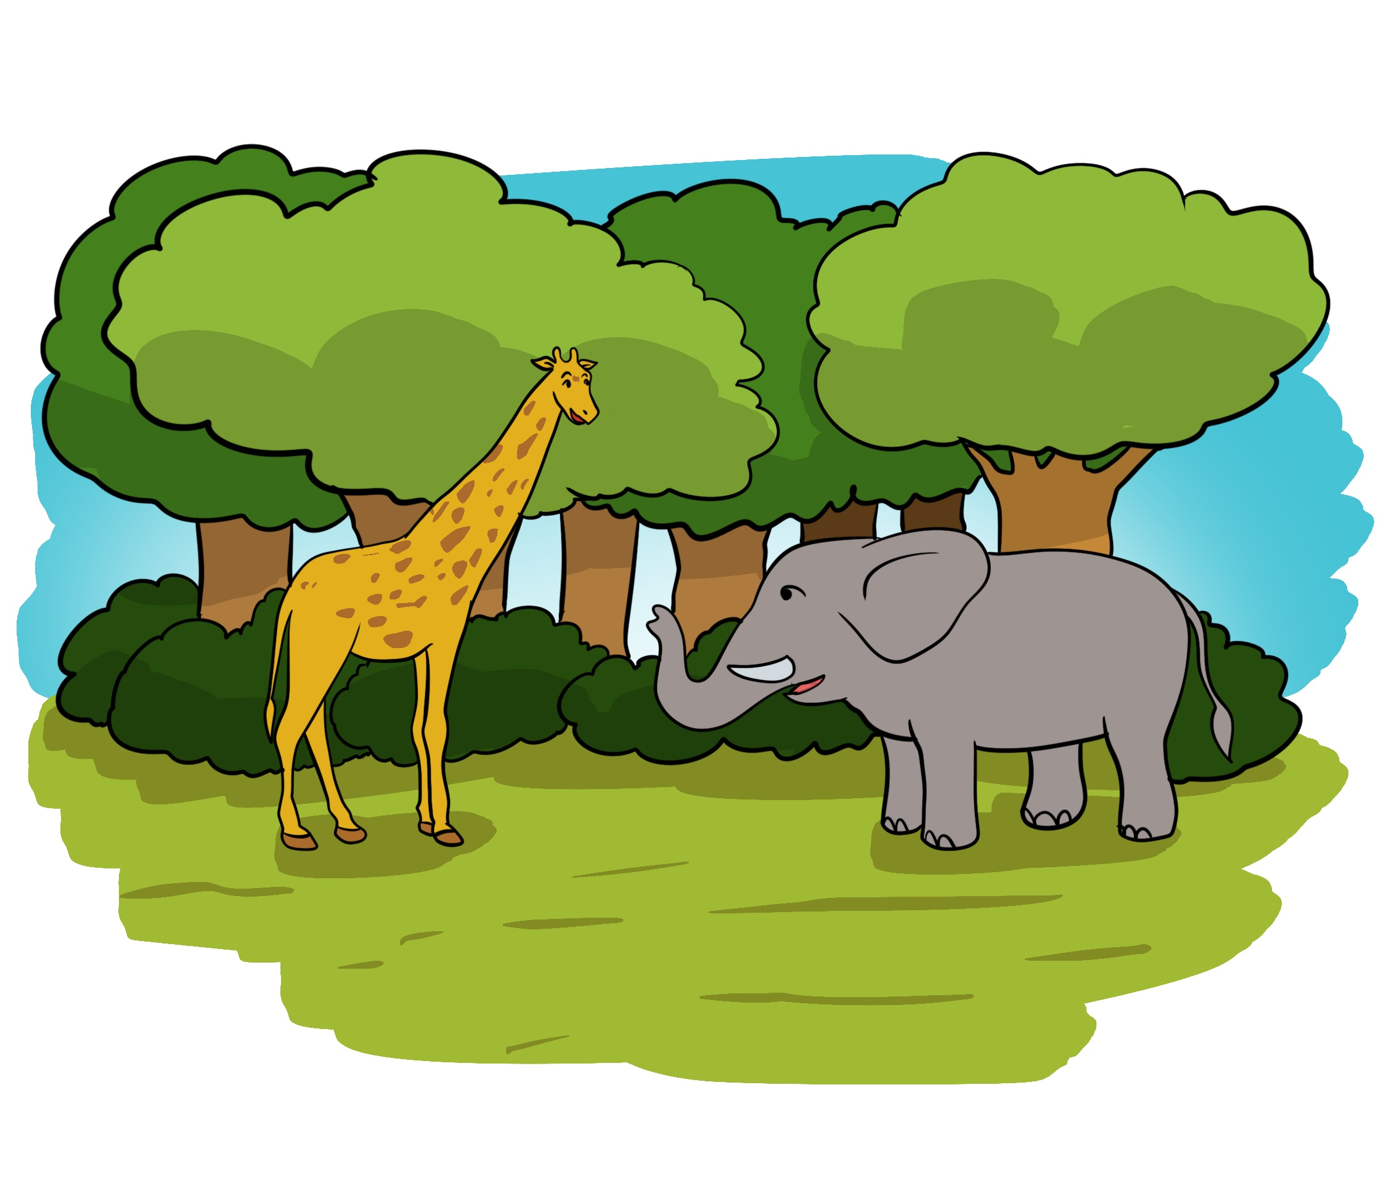
4. اختــــــــــتام الحـــــصة
3. قــــــــــــــــــــــــــــــــــــــراءة
2. استـــــــــــــــــماع وتحدث
1. افتتــــــــاح الحــــصة
كانت الحيوانات تعيش في غابَةٍ كَثيفَةٍ.
تَعيشُ ٱلْحَيَواناتُ في غابَةٍ كَثيفَةٍ.

Slide 44
4. اختــــــــــتام الحـــــصة
3. قــــــــــــــــــــــــــــــــــــــراءة
2. استـــــــــــــــــماع وتحدث
1. افتتــــــــاح الحــــصة
المكان الذي وقعت فيه أحداث الحكاية هو: الغابة.
هل ذكر زمان آخر في النص؟
اَلْمَكانُ
في غابَةٍ كَثيفَةٍ

Slide 45
4. اختــــــــــتام الحـــــصة
3. قــــــــــــــــــــــــــــــــــــــراءة
2. استـــــــــــــــــماع وتحدث
1. افتتــــــــاح الحــــصة
متى وقعت أحداث الحكاية؟
أين وقعت أحداث الحكاية؟

Slide 46
4. اختــــــــــتام الحـــــصة
3. قــــــــــــــــــــــــــــــــــــــراءة
2. استـــــــــــــــــماع وتحدث
1. افتتــــــــاح الحــــصة
وقعت أحداث حكاية "الصديق الوفي" في يوم من الأيام داخل غابة كثيفة
اَلْمَكانُ
اَلزَّمانُ
في غابَةٍ كَثيفَةٍ
في يَوْمٍ مِنَ ٱلْأَيّامِ

Slide 47
المقاعد
محدودة
40
دقـيقة
2. استماع وتحدث
عناصر الحكاية: الزمان والمكان
التحدث

Slide 48
4. اختــــــــــتام الحـــــصة
3. قــــــــــــــــــــــــــــــــــــــراءة
2. استـــــــــــــــــماع وتحدث
1. افتتــــــــاح الحــــصة
والآن سنتذكر الحوار الذي كان بين الزرافة والفيل. وستتدربون على لعب الأدوار.

Slide 49
4. اختــــــــــتام الحـــــصة
3. قــــــــــــــــــــــــــــــــــــــراءة
2. استـــــــــــــــــماع وتحدث
1. افتتــــــــاح الحــــصة
أنصتوا جيدا.

Slide 50
4. اختــــــــــتام الحـــــصة
3. قــــــــــــــــــــــــــــــــــــــراءة
2. استـــــــــــــــــماع وتحدث
1. افتتــــــــاح الحــــصة
كيف شكرت الزرافة الفيل؟ ماذا قالت؟

Slide 51
4. اختــــــــــتام الحـــــصة
3. قــــــــــــــــــــــــــــــــــــــراءة
2. استـــــــــــــــــماع وتحدث
1. افتتــــــــاح الحــــصة
قالت الزرافة: شُكْرا جَزيلاً صَديقي، أَنا مُمْتَنَّةٌ لِوَفائِكَ وَشَجاعَتِكَ. من يردد؟

Slide 52
4. اختــــــــــتام الحـــــصة
3. قــــــــــــــــــــــــــــــــــــــراءة
2. استـــــــــــــــــماع وتحدث
1. افتتــــــــاح الحــــصة
بماذا أجابها الفيل؟

Slide 53
4. اختــــــــــتام الحـــــصة
3. قــــــــــــــــــــــــــــــــــــــراءة
2. استـــــــــــــــــماع وتحدث
1. افتتــــــــاح الحــــصة
أجابها الفيل: لا شُكْرَ عَلى واجِبٍ، أَنا سَعيدٌ بِمُساعَدَتِكِ. من يردد؟

Slide 54
4. اختــــــــــتام الحـــــصة
3. قــــــــــــــــــــــــــــــــــــــراءة
2. استـــــــــــــــــماع وتحدث
1. افتتــــــــاح الحــــصة
من منكم يلعب دور الزرافة. من يلعب دور الفيل؟

Slide 55
المقاعد
محدودة
40
دقيقة
3. قراءة
الفهم
البنية اللغوية: الجملة الفعلية

Slide 56
4. اختــــــــــتام الحـــــصة
3. قــــــــــــــــــــــــــــــــــــــراءة
2. استـــــــــــــــــماع وتحدث
1. افتتــــــــاح الحــــصة
ستقرؤون النص وتجيبون عن الأسئلة.

Slide 57

4. اختــــــــــتام الحـــــصة
3. قــــــــــــــــــــــــــــــــــــــراءة
2. استـــــــــــــــــماع وتحدث
1. افتتــــــــاح الحــــصة
من يذكرنا بعنوان النص؟

Slide 58
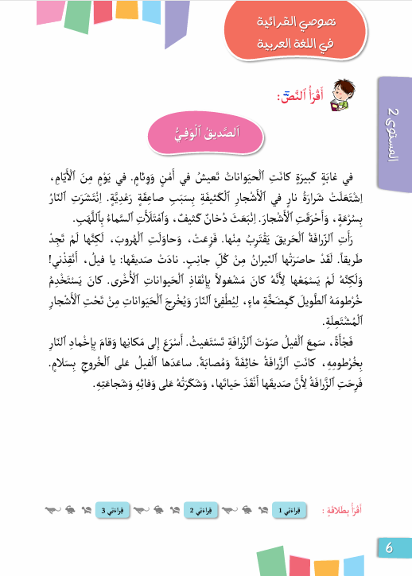
4. اختــــــــــتام الحـــــصة
3. قــــــــــــــــــــــــــــــــــــــراءة
2. استـــــــــــــــــماع وتحدث
1. افتتــــــــاح الحــــصة
عنوان النص هو "الصديق الوفي"

Slide 59
4. اختــــــــــتام الحـــــصة
3. قــــــــــــــــــــــــــــــــــــــراءة
2. استـــــــــــــــــماع وتحدث
1. افتتــــــــاح الحــــصة
أولا نقرأ الكلمات التالية، أنا أشير وأنتم تقرؤون جماعة.
كُلِّ
لَقَدْ
لَمْ
لَكِنَّ
فَجْأَةً
تَحْتِ
لِأَنَّ

Slide 60
4. اختــــــــــتام الحـــــصة
3. قــــــــــــــــــــــــــــــــــــــراءة
2. استـــــــــــــــــماع وتحدث
1. افتتــــــــاح الحــــصة
الآن سيقوم اثنان منكم للقراءة بالتناوب. واحد يقرأ والآخر يصحح.
كُلِّ
لَقَدْ
لَمْ
لَكِنَّ
فَجْأَةً
تَحْتِ
لِأَنَّ

Slide 61
4. اختــــــــــتام الحـــــصة
3. قــــــــــــــــــــــــــــــــــــــراءة
2. استـــــــــــــــــماع وتحدث
1. افتتــــــــاح الحــــصة
من منكم يقوم للسبورة ليقرأ؟
كُلِّ
لَقَدْ
لَمْ
لَكِنَّ
فَجْأَةً
تَحْتِ
لِأَنَّ

Slide 62
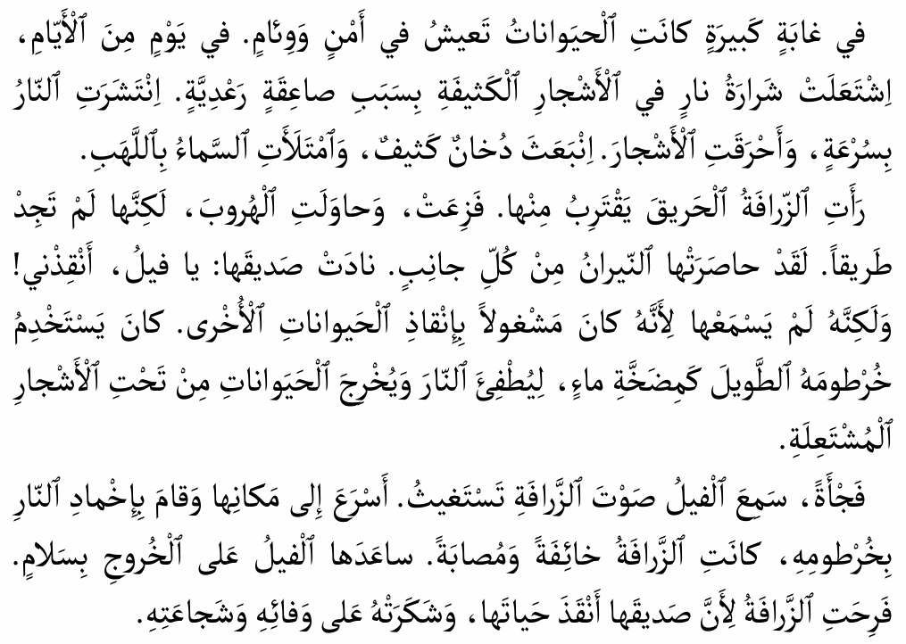
4. اختــــــــــتام الحـــــصة
3. قــــــــــــــــــــــــــــــــــــــراءة
2. استـــــــــــــــــماع وتحدث
1. افتتــــــــاح الحــــصة
خذوا الكراسة ص 6 . ابحثوا عن كلمة "لم" في الفقرة الثانية.
ضعوا تحتها سطرا بقلم الرصاص. كم مرة تكررت؟
معكم 10 ثوان
لَمْ

Slide 63
4. اختــــــــــتام الحـــــصة
3. قــــــــــــــــــــــــــــــــــــــراءة
2. استـــــــــــــــــماع وتحدث
1. افتتــــــــاح الحــــصة
الآن ستواصلون التدرب على القراءة بطلاقة. من يقرأ؟ من يتابع؟
اَلصَّديقُ ﭐلْوَفِيُّ
في غابَةٍ كَبيرَةٍ، كانَتِ ٱلْحيَواناتُ تَعيشُ في أَمْنٍ وَوِئامٍ. في يَوْمٍ مِنَ ٱلْأَيّامِ، اِشْتَعَلَتْ شَرارَةُ نارٍ في ٱلْأَشْجارِ ٱلْكَثيفَةِ بِسَبَبِ صاعِقَةٍ رَعْدِيَّةٍ. اِنْتَشَرَتِ ٱلنّارُ بِسُرْعَةٍ، وَأَحْرَقَتِ ٱلْأَشْجارَ. اِنْبَعَثَ دُخانٌ كَثيفٌ، وَٱمْتَلَأَتِ ٱلسَّماءُ بِٱللَّهَبِ.

Slide 64
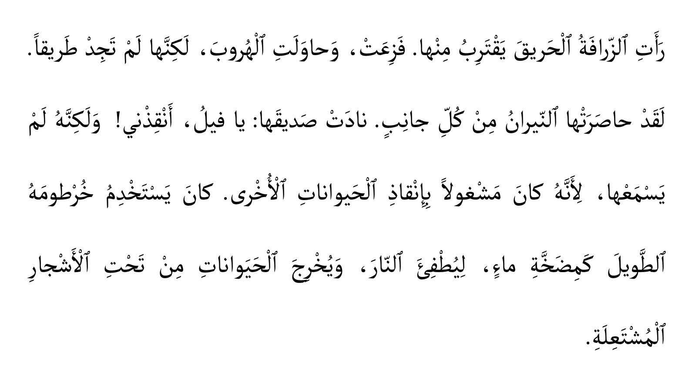
4. اختــــــــــتام الحـــــصة
3. قــــــــــــــــــــــــــــــــــــــراءة
2. استـــــــــــــــــماع وتحدث
1. افتتــــــــاح الحــــصة
من يقرأ؟ من يتابع؟

Slide 65
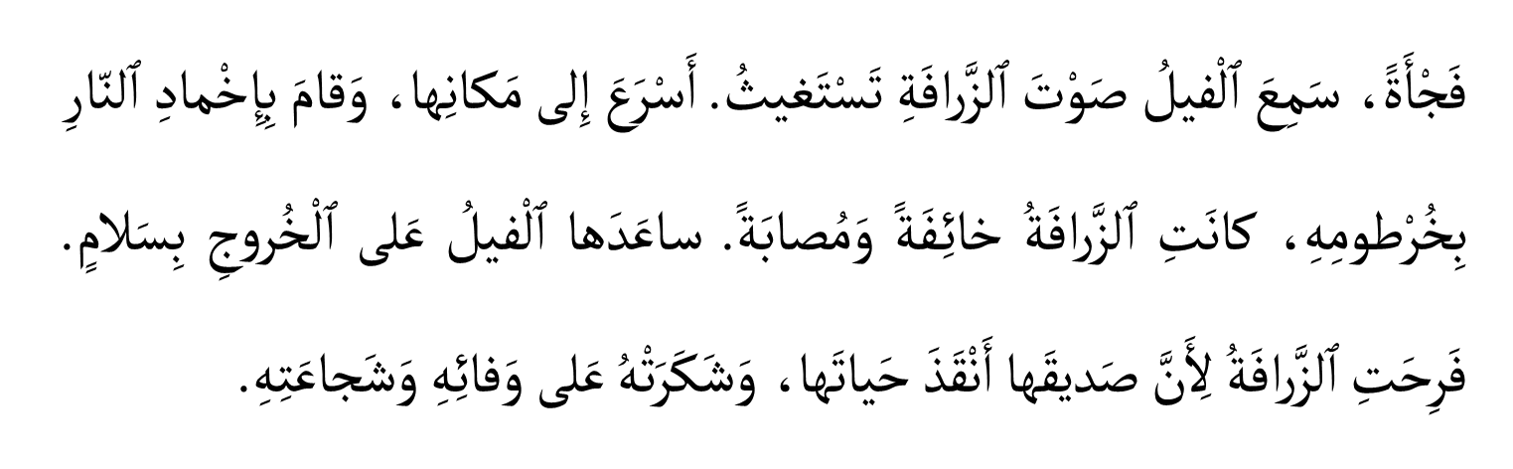
4. اختــــــــــتام الحـــــصة
3. قــــــــــــــــــــــــــــــــــــــراءة
2. استـــــــــــــــــماع وتحدث
1. افتتــــــــاح الحــــصة
من يقرأ؟ من يتابع؟

Slide 66
4. اختــــــــــتام الحـــــصة
3. قــــــــــــــــــــــــــــــــــــــراءة
2. استـــــــــــــــــماع وتحدث
1. افتتــــــــاح الحــــصة
خذوا الألواح، الآن سأطرح عليكم بعض الأسئلة لتتحققوا من فهمكم للنص.

Slide 67
4. اختــــــــــتام الحـــــصة
3. قــــــــــــــــــــــــــــــــــــــراءة
2. استـــــــــــــــــماع وتحدث
1. افتتــــــــاح الحــــصة
اختر الجملة التي لها نفس المعنى.
اكتبوا رقم الجواب الصحيح. يناقش كل ثنائي الجواب.
قامَ بِإِخْمادِ ٱلنّارِ بِخُرْطومِهِ:
قامَ بِإِشْعالِ ٱلنّارِ بِخُرْطومِهِ؛
قامَ بِإِطْفاءِ ٱلنّارِ بِخُرْطومِهِ؛
قامَ بِسَحْبِ ٱلنّارِ بِخُرْطومِهِ.
1
2
3

Slide 68
4. اختــــــــــتام الحـــــصة
3. قــــــــــــــــــــــــــــــــــــــراءة
2. استـــــــــــــــــماع وتحدث
1. افتتــــــــاح الحــــصة
صححوا من يقرأ؟
قامَ بِإِخْمادِ ٱلنّارِ بِخُرْطومِهِ:
قامَ بِإِطْفاءِ ٱلنّارِ بِخُرْطومِهِ.
2

Slide 69
4. اختــــــــــتام الحـــــصة
3. قــــــــــــــــــــــــــــــــــــــراءة
2. استـــــــــــــــــماع وتحدث
1. افتتــــــــاح الحــــصة
اختر الجملة المناسبة.
اكتبا رقم الجواب الصحيح. ناقشا إجابتكما
سَمِعَ ٱلْفيلُ ٱلزَّرافَةَ تَسْتَغيثُ:
تَسْتَنْجِدُ؛
تُنادي؛
تُغَنّــــي.
1
2
2

Slide 70
4. اختــــــــــتام الحـــــصة
3. قــــــــــــــــــــــــــــــــــــــراءة
2. استـــــــــــــــــماع وتحدث
1. افتتــــــــاح الحــــصة
صححوا. من يقرأ؟
سَمِعَ ٱلْفيلُ ٱلزَّرافَةَ تَسْتَغيثُ:
تَسْتَنْجِدُ؛
1

Slide 71
4. اختــــــــــتام الحـــــصة
3. قــــــــــــــــــــــــــــــــــــــراءة
2. استـــــــــــــــــماع وتحدث
1. افتتــــــــاح الحــــصة
بِسَبَبِ ماذا اِشْتَعَلَتْ شَرارَةُ نارٍ في ٱلْأَشْجارِ؟
اكتبوا رقم الجواب الصحيح. ناقشا إجابتكما
اِشْتَعَلَتْ شَرارَةُ نارٍ في ٱلْأَشْجارِ بِسَبَبِ:
ﭐنْفِجارِ بُركانٍ.
صاعِقَةٍ رَعْدِيَّةٍ.
سيجارَةٍ مُشْتَعِلَةٍ.
ﭐلْأَلْعابِ ﭐلنّارِيَّةِ.
1
2
3
4

Slide 72
4. اختــــــــــتام الحـــــصة
3. قــــــــــــــــــــــــــــــــــــــراءة
2. استـــــــــــــــــماع وتحدث
1. افتتــــــــاح الحــــصة
صححوا . من يقرأ؟
اِشْتَعَلَتْ شَرارَةُ نارٍ في ٱلْأَشْجارِ بِسَبَبِ:
صاعِقَةٍ رَعْدِيَّةٍ.
2

Slide 73
المقاعد
محدودة
40
دقيقة
3. قراءة
الفهم
البنية اللغوية: الجملة الفعلية

Slide 74
4. اختــــــــــتام الحـــــصة
3. قــــــــــــــــــــــــــــــــــــــراءة
2. استـــــــــــــــــماع وتحدث
1. افتتــــــــاح الحــــصة
ستتدربون كيف تصفون شخصا أو شيئا من خلال ما يقوم به.

Slide 75
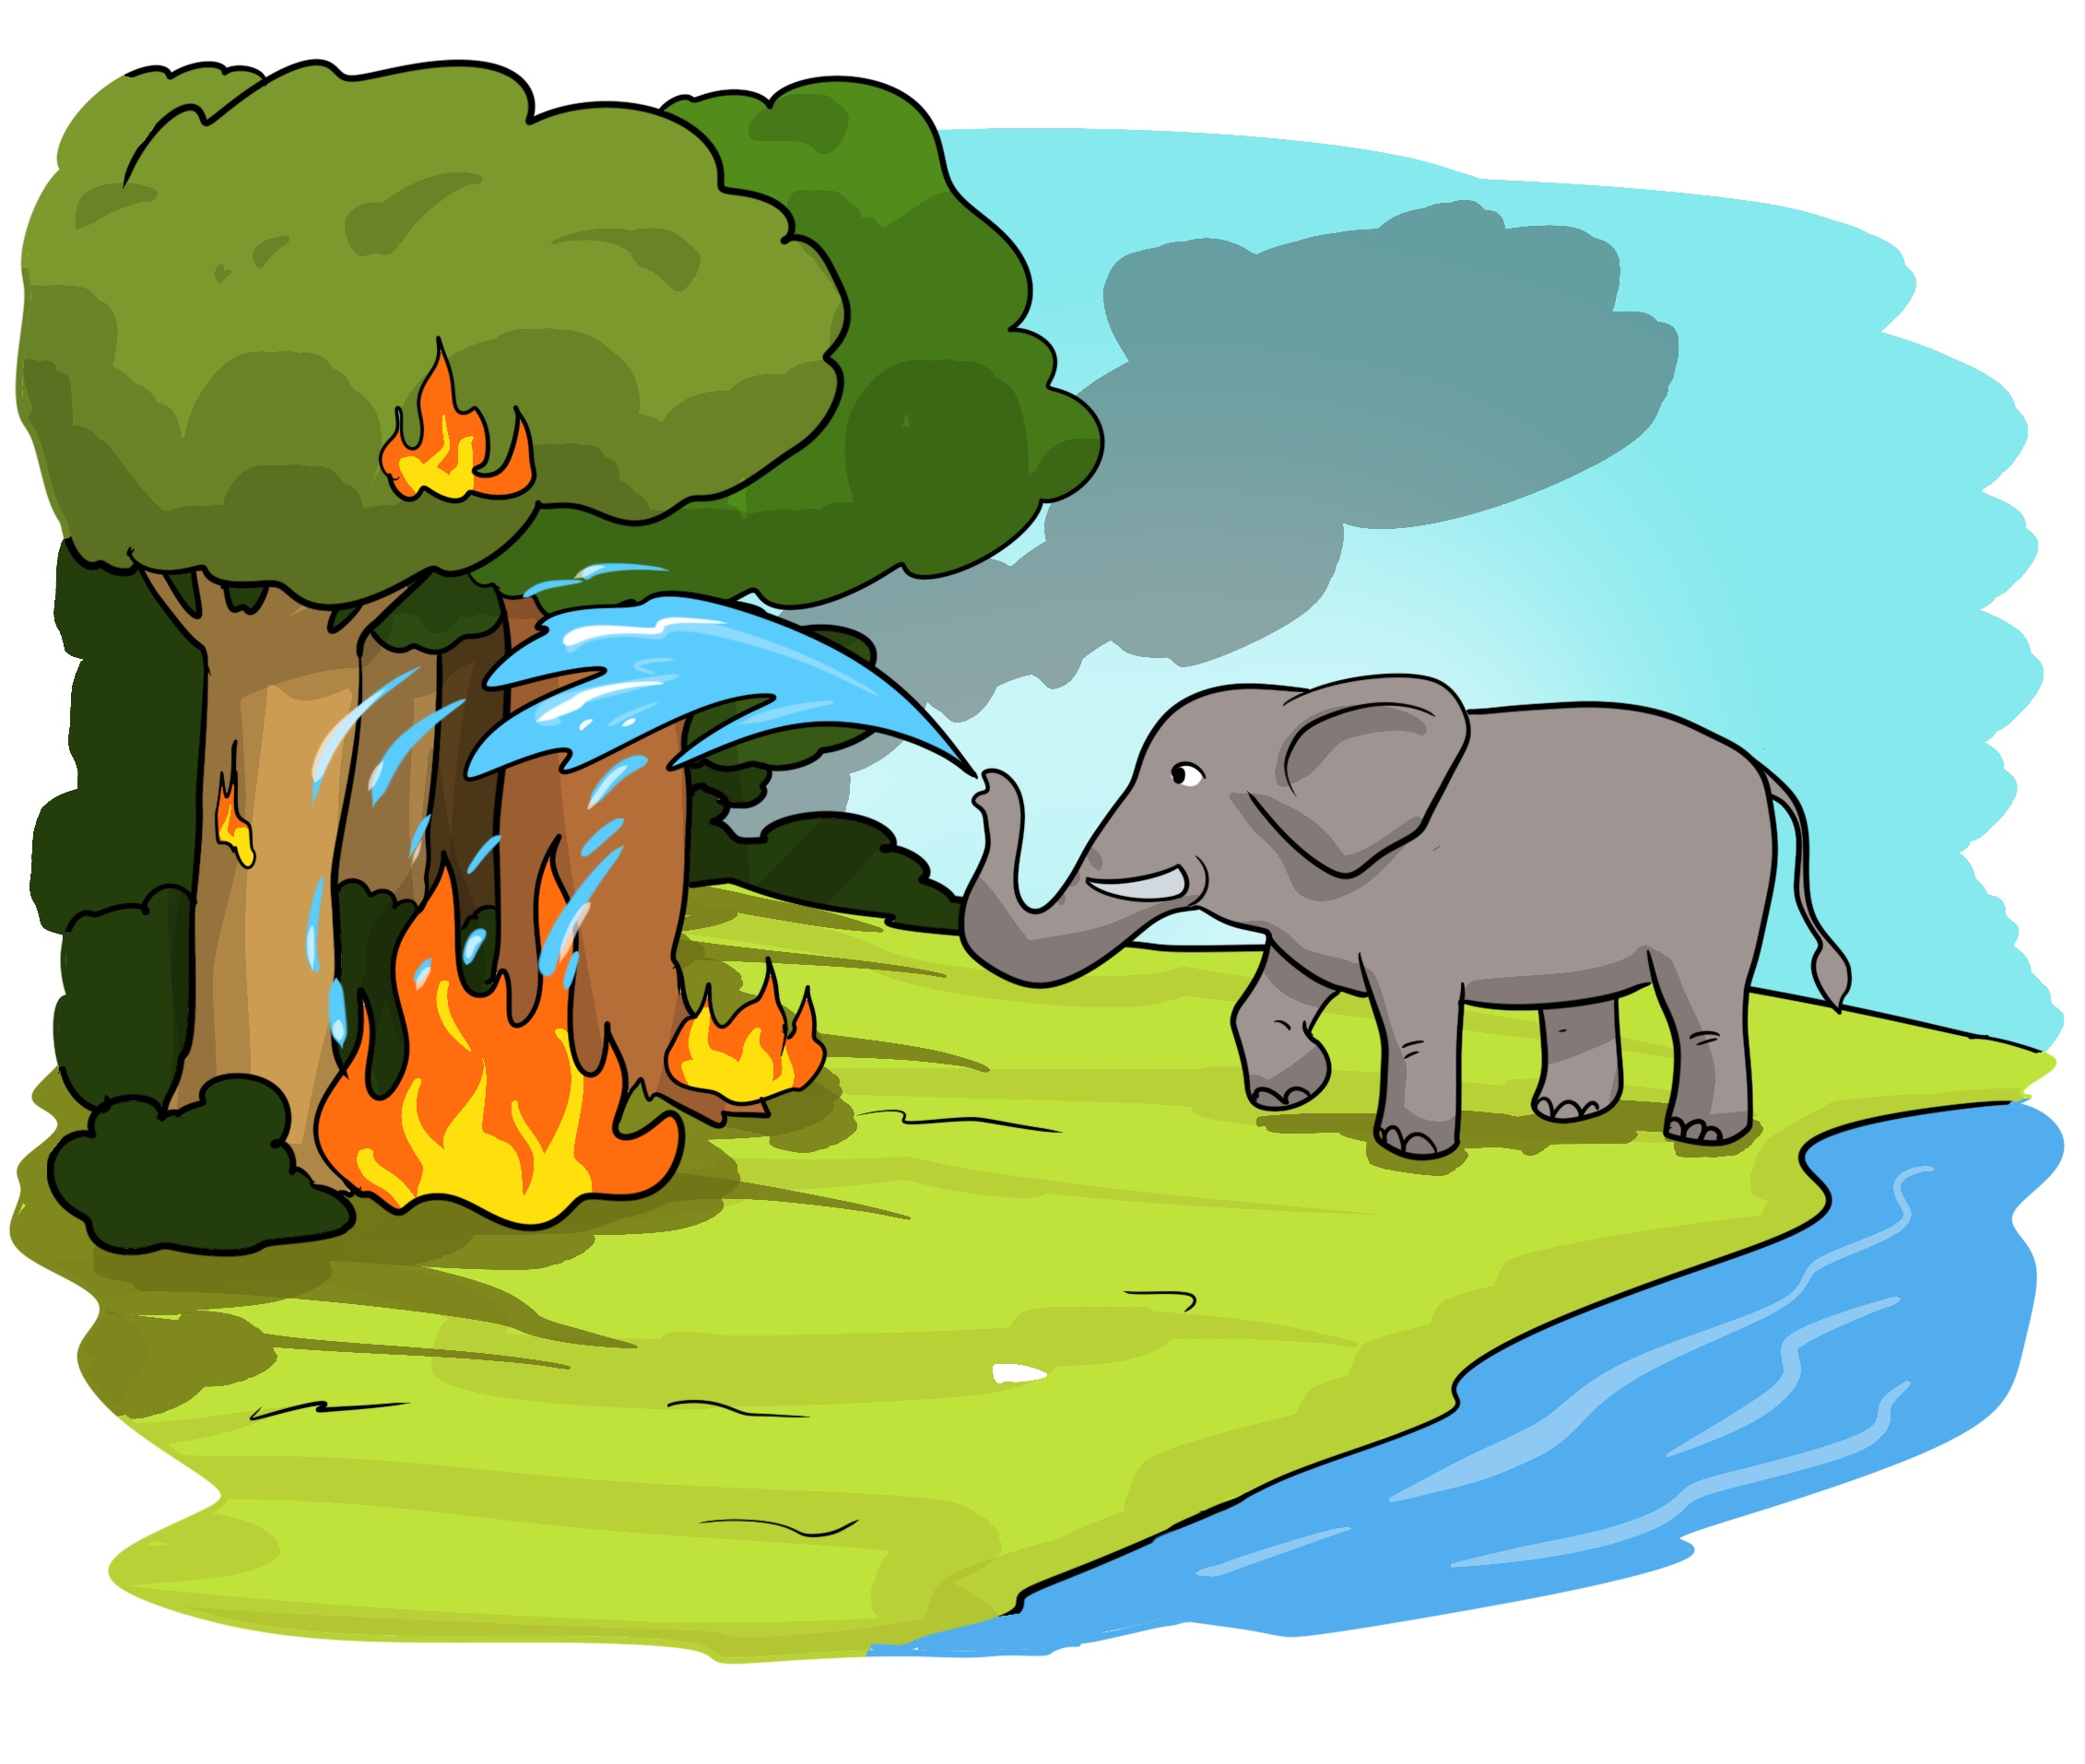
4. اختــــــــــتام الحـــــصة
3. قــــــــــــــــــــــــــــــــــــــراءة
2. استـــــــــــــــــماع وتحدث
1. افتتــــــــاح الحــــصة
انتبهوا، سأَصف الفيل في كل صورة.
أولا، أتساءل: ماذا فعل الفيل؟
ماذا فَعَلَ ﭐلْفيلُ؟

Slide 76
4. اختــــــــــتام الحـــــصة
3. قــــــــــــــــــــــــــــــــــــــراءة
2. استـــــــــــــــــماع وتحدث
1. افتتــــــــاح الحــــصة
ثانيا أجيب :
في الصورة 1: أخمد الفيل النار.
أَخْمَدَ ﭐلْفيلُ ﭐلنّارَ.

Slide 77
4. اختــــــــــتام الحـــــصة
3. قــــــــــــــــــــــــــــــــــــــراءة
2. استـــــــــــــــــماع وتحدث
1. افتتــــــــاح الحــــصة
في الصورة2: حاور الفيل الزرافة.
حاوَرَ ﭐلْفيلُ ﭐلزَّرافَةَ.

Slide 78
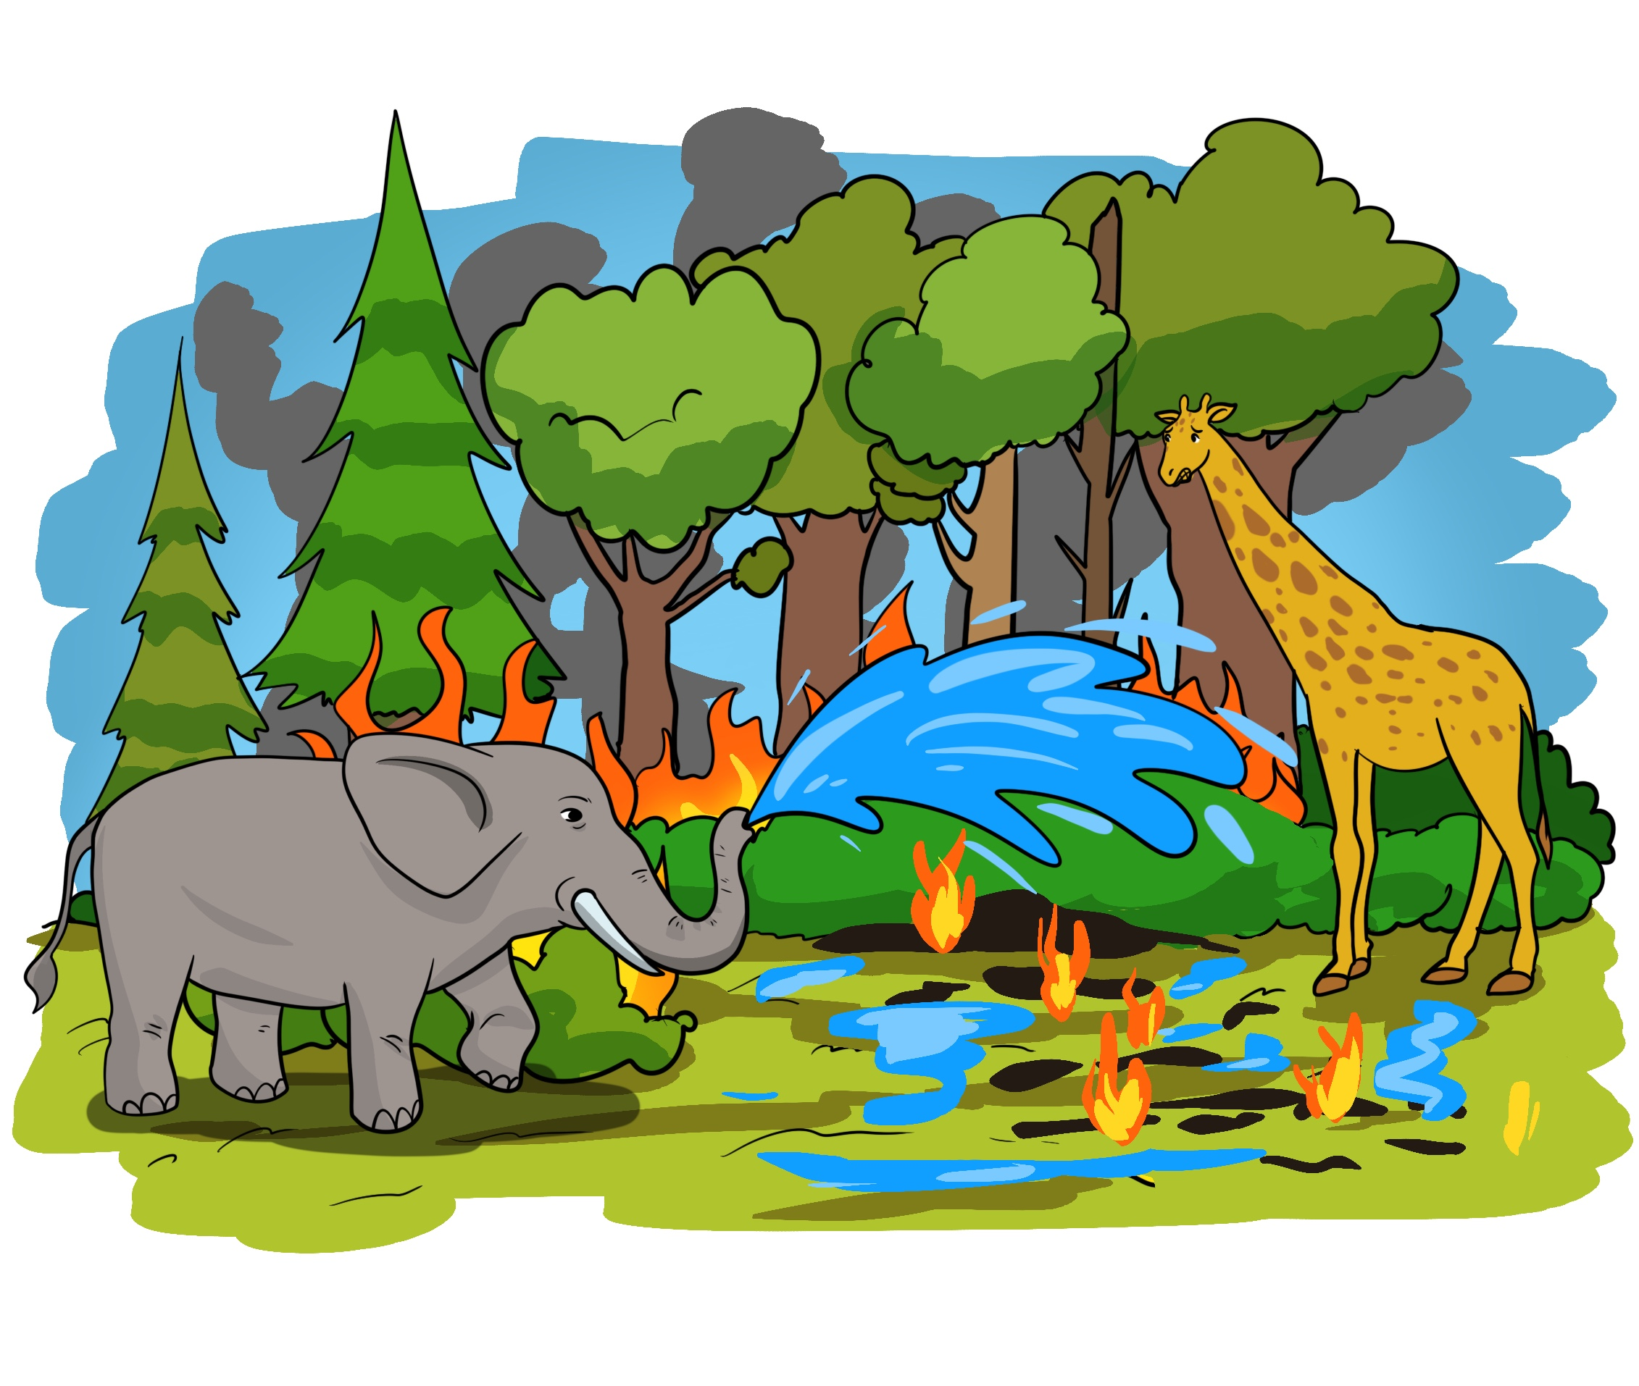
4. اختــــــــــتام الحـــــصة
3. قــــــــــــــــــــــــــــــــــــــراءة
2. استـــــــــــــــــماع وتحدث
1. افتتــــــــاح الحــــصة
الآن حان دوركم. ماذا فعل الفيل؟
ناقشا إجابتكما.
ماذا فَعَلَ ﭐلْفيلُ؟
............ﭐلْفيلُ ﭐلزَّرافَةَ.

Slide 79
4. اختــــــــــتام الحـــــصة
3. قــــــــــــــــــــــــــــــــــــــراءة
2. استـــــــــــــــــماع وتحدث
1. افتتــــــــاح الحــــصة
أنقذ الفيل الزرافة. من يقرأ الجملة؟
أَنْقَذَ ﭐلْفيلُ ﭐلزَّرافَةَ.

Slide 80

4. اختــــــــــتام الحـــــصة
3. قــــــــــــــــــــــــــــــــــــــراءة
2. استـــــــــــــــــماع وتحدث
1. افتتــــــــاح الحــــصة
خذوا دفاتركم.
بنفس الطريقة أكملوا الجملتين بما يناسب لوصف ماذا فعلت النار / ماذا فعلت الزرافة . معكم 3 دقائق.
.......................... ﭐلنّارُ ﭐلْأَشْجارَ.
............................ ﭐلزَّرافَةُ ﭐلْحَريقَ .

Slide 81
4. اختــــــــــتام الحـــــصة
3. قــــــــــــــــــــــــــــــــــــــراءة
2. استـــــــــــــــــماع وتحدث
1. افتتــــــــاح الحــــصة
انتهى الوقت. من يقرأ الجمل التي حصل عليها؟
.......................... ﭐلنّارُ ﭐلْأَشْجارَ.
............................ ﭐلزَّرافَةُ ﭐلْحَريقَ .

Slide 82
4. اختــــــــــتام الحـــــصة
3. قــــــــــــــــــــــــــــــــــــــراءة
2. استـــــــــــــــــماع وتحدث
1. افتتــــــــاح الحــــصة
. صححوا
أَحْرَقَتِ ﭐلنّارُ ﭐلْأَشْجارَ.
رَأَتِ ﭐلزَّرافَةُ ﭐلْحَريقَ .

Slide 83
اختتام الحصة
ماذا تعلمت اليوم؟
الواجب المنزلي

Slide 84
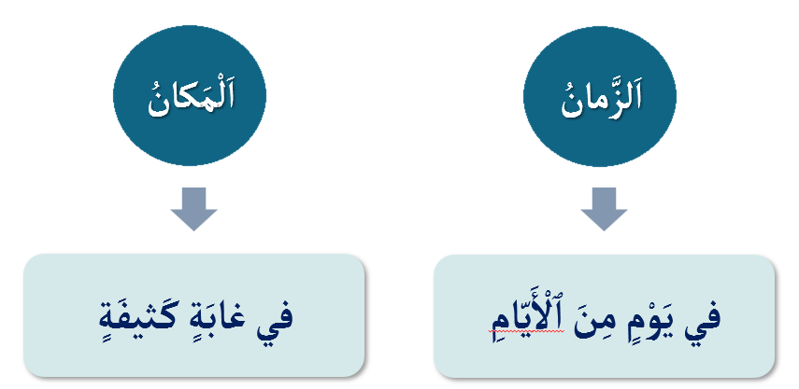
4. اختــــــــــتام الحـــــصة
3. قــــــــــــــــــــــــــــــــــــــراءة
2. استـــــــــــــــــماع وتحدث
1. افتتــــــــاح الحــــصة
تعرفنا زمان ومكان وقوع أحداث الحكاية:

Slide 85
4. اختــــــــــتام الحـــــصة
3. قــــــــــــــــــــــــــــــــــــــراءة
2. استـــــــــــــــــماع وتحدث
1. افتتــــــــاح الحــــصة
تدربنا كيف نكتب جملا مفيدة مثل:
ماذا فَعَلَ ﭐلْفيلُ؟
أَنْقَذَ ﭐلْفيلُ ﭐلزَّرافَةَ.

Slide 86
اختتام الحصة
ماذا تعلمت اليوم؟
الواجب المنزلي

Slide 87
4. اختــــــــــتام الحـــــصة
3. قــــــــــــــــــــــــــــــــــــــراءة
2. استـــــــــــــــــماع وتحدث
1. افتتــــــــاح الحــــصة
سجلوا الواجب المنزلي
1. أَقْرَأُ ﭐلْفَقْرَةَ ﭐلثّانِيَةَ بِطَلاقَةٍ ثُمَّ أَنْقُلُها في دَفْتَري:

Slide 88


4. اختــــــــــتام الحـــــصة
3. قــــــــــــــــــــــــــــــــــــــراءة
2. استـــــــــــــــــماع وتحدث
1. افتتــــــــاح الحــــصة
إلى اللقاء في الحصة المقبلة

